Slide 1
－ 令和８年度・山梨県版 －
中学生用租税教育用教材
山梨県租税教育推進協議会

Slide 2
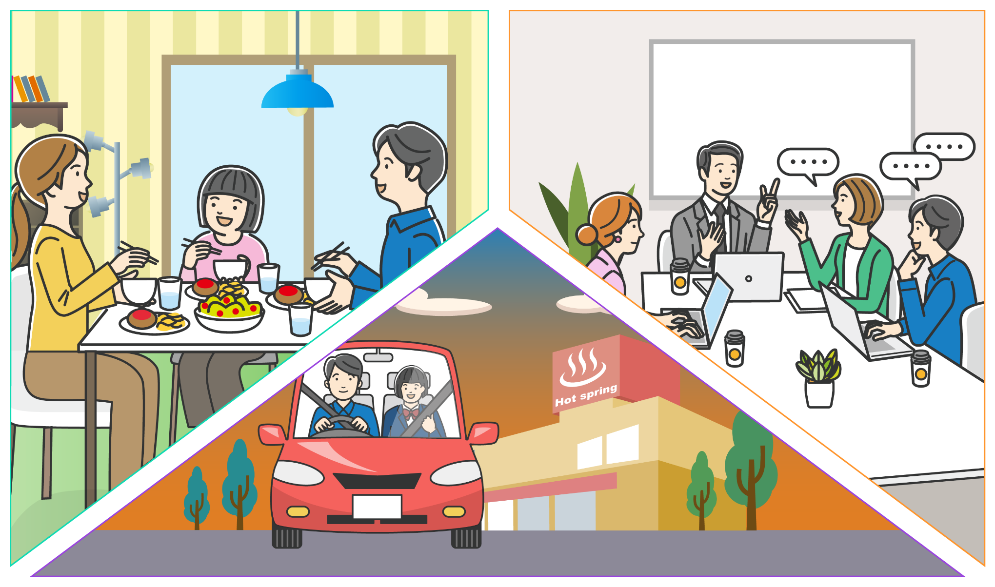




１. 生活と税金の関わりについて考えてみよう
家
会社
住民税
法人税
固定資産税
所得税(給料)
出社
起床
退社
帰宅
外出先
揮発油税（ガソリン税）
消費税(買い物)
入湯税（温泉）
もっと
詳しく
身近な税金をもっと調べよう https://www.mof.go.jp/tax_information/index.html (財務省HP）

Slide 3

１. 生活と税金の関わりについて考えてみよう
国 税 | 所得税・法人税・相続税・贈与税 | 消費税・酒税・たばこ税
地方税 （道府県税） | 道府県民税・事業税・ 自動車税（種別割） | 地方消費税・道府県たばこ税・ ゴルフ場利用税
地方税 （市町村税） | 市町村民税・固定資産税 | 市町村たばこ税・入湯税
直 接 税
税金を納める人と
負担する人が同じ税金
間 接 税
税金を納める人と
負担する人が異なる税金
国に納める税金を「国税」、地方公共団体に納める税金を「地方税」といい、地方税はさらに「道府県税」と
「市町村税」に分けられます。
税金を納める人と負担する人が同じ税金を「直接税」といい、税金を納める人と負担する人が異なる税金を
「間接税」といいます。たとえば、消費税は、消費者が負担し、事業者が納めるため、間接税に分類されます。
もっと
詳しく
税金の種類をもっと詳しく見てみよう https://www.nta.go.jp/taxes/kids/hatten/page02.htm

Slide 4
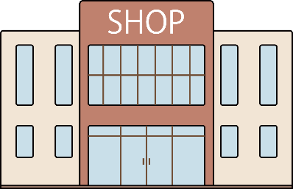

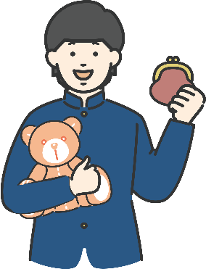


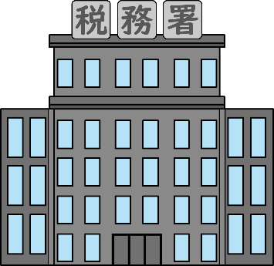



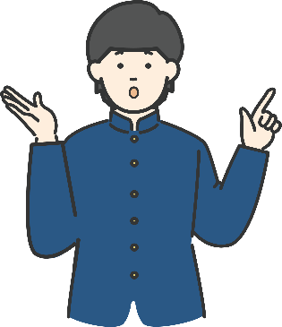
１. 生活と税金の関わりについて考えてみよう
消費税についての説明
お店
お店の売上
消費者
消費者から預かった
消費税の額を計算して納める。
１０００
１０００
１００
１００
税務署
にっぽん
納められた消費税を日本銀行に預ける。
品物の金額1,000円と一緒に
消費税100円を支払う。
(消費税を負担する)
１００
にっぽん
日本銀行
お店は、 消費税を預かって
まとめて納めているんだね。
預けられた消費税を国のお金 (国庫金) として保管する。
７８円
２２円
国 （国税）
地方 （地方税）
７．８％
２．２％
※消費税は国税（消費税）と地方税（地方消費税）に分かれていて10%のうち7.8%が国税、2.2％が地方税です。

Slide 5




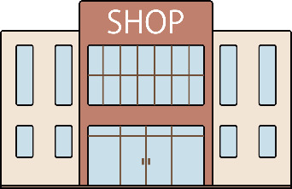
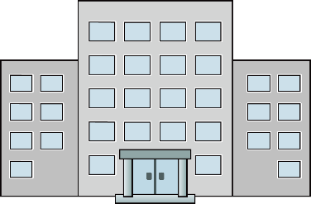
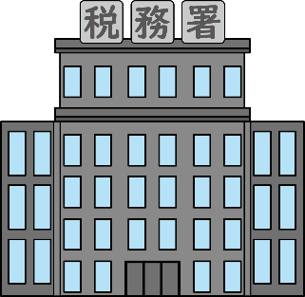
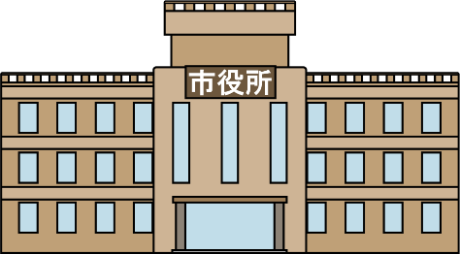
１. 生活と税金の関わりについて考えてみよう
税金の流れと納め方
商品を買った場合
自分で商売をしている場合
会社などに勤めている場合
お店で商品を買いました。
代金 1,000円と、
税金100円を
支払いました。
ＹｏｕＴｕｂｅｒや大工さん
など自分で商売を
している方は
確定申告で税金を
納めています。
会社員は、毎月会社から
払われる給料の中から、
税金(所得税・住民税)が
差し引かれています。
お店
個人事業主
会社
お店は、預かった
消費税を
まとめて納めます。
自分で税金を計算して
税務署に申告
(申し出ること）し、
納めます (確定申告)。
会社は、社員から
預かった税金を
まとめて納めます
（源泉徴収）。
消費税
所得税
住民税
都道府県
市区町村
税務署
（国）
（地方公共団体）

Slide 6




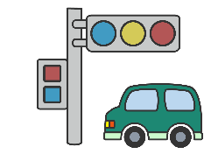
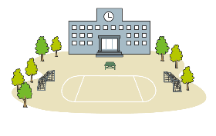
１. 生活と税金の関わりについて考えてみよう
税金は何のためにあるのだろうか
皆さんは「税金」にどのようなイメージを持っていますか？
わたしたちの身の回りには、国や地方公共団体による「公共サービス」や
「公共施設」があります。
「税金」 により賄われています。
公共サービス
警察、消防、ごみ収集、福祉 など
公共施設
道路、学校、公園 など
警察費・消防費
（令和５年度）
約5兆4,456億円^{※１}
国民１人当たり
約43,792円
ごみ処理費用
（令和５年度）
約2兆6,002億円^{※２}
国民１人当たり
約20,910円
国民医療費の
公費負担額
（令和４年度）
約17兆6,837億円^{※３}
国民１人当たり
約141,530円
道路整備事業費
（令和７年度）
約1兆6,721億円^{※４}
校舎・体育館
などの建設費用
（令和７年度）
約736億円^{※５}
※１・２ 出所：総務省「令和７年版地方財政白書」
※３ 出所：厚生労働省「令和４（2022）年度国民医療費の概況」
※４・５ 出所：財務省｢令和７年度予算及び財政投融資計画の説明（予算修正後）」

Slide 7
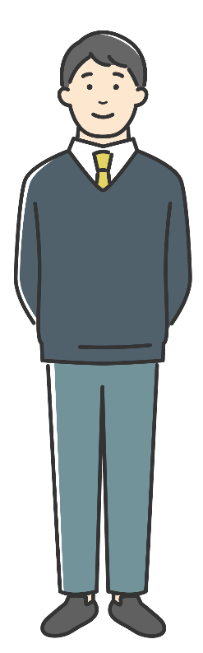

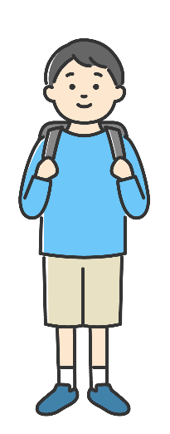
１. 生活と税金の関わりについて考えてみよう
公立学校の児童・生徒１人当たりの公費負担教育費（令和５年度）
（全国平均）
小学生
中学生
高校生（全日制）
約968,000円
約1,083,000円
約1,064,000円
※出所：文部科学省「令和５年度地方教育費調査（令和５会計年度）」

Slide 8
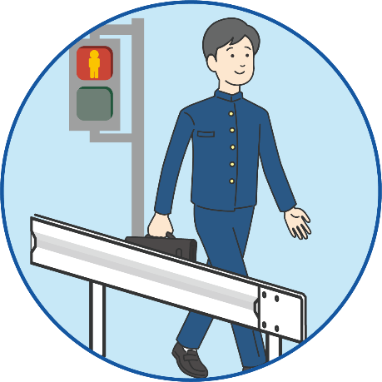



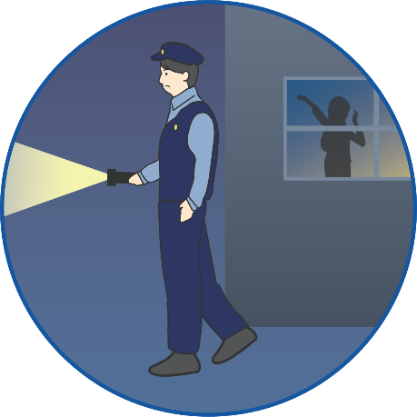
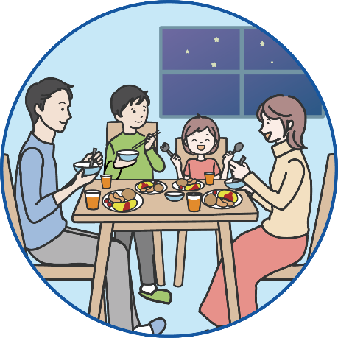
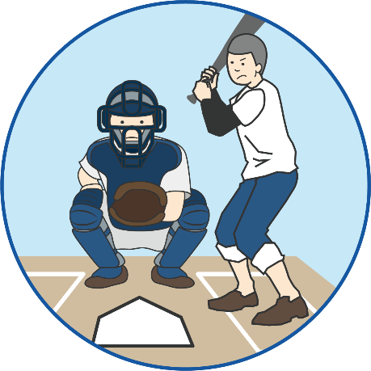
１. 生活と税金の関わりについて考えてみよう
わたしたちと税金の関わり
税金って本当に
わたしたちの生活には
欠かせないのね。
いろんなところで税金が
使われているんだね。
通学
授業
学校へ安全に通うための
道路や信号などに
学校など教育施設の建設や、
机・椅子・教科書の購入に
勉強のあと就寝
夕食
部活動
安心な夜、日々の安全を
守る警察や消防に
安全な食品を作るための
農業・漁業の支援に
大会やコンクールなどが行われる
競技場や公会堂などの施設づくりに

Slide 9


２. 納税の義務と公平な税金
納税の義務は憲法で定められています。
日本国憲法
第３０条
国民は、法律の定めるところにより、納税の義務を負ふ。
納税の義務を果たしてもらうためには、
国民の公平感（納得感）が必要です。
公平感とは？？
⇒ワークに取り組んで考えてみよう！
もっと
詳しく
調べてみよう ： 納税の義務 https://www.nta.go.jp/taxes/kids/hatten/page14.htm

Slide 10
２. 納税の義務と公平な税金

Slide 11
２. 納税の義務と公平な税金

Slide 12

２. 納税の義務と公平な税金
税金には、みんながより公平だと思える仕組みが必要！
公平の考え方
内
容
応能負担
各自の能力に応じて負担すること
応益負担
自分が受けた利益に応じたものを負担すること
水平的公平
「負担能力が同じ人には、同じ負担を求めるのが公平」という考え方
垂直的公平
「負担能力が高い人には、より大きな負担を求めるのが公平」という考え方
世代間の公平
「現役世代と将来世代の受益と負担のバランスを保つ」という考え方
もっと
詳しく
調べてみよう ： https://www.nichizeiren.or.jp/taxaccount/education/sozei_nichizei/ （日本税理士会連合会HP）

Slide 13
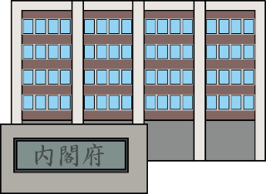
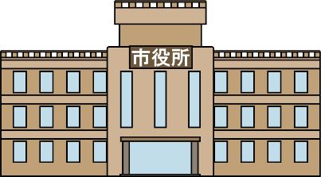

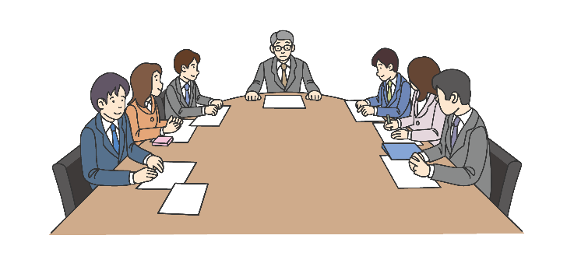
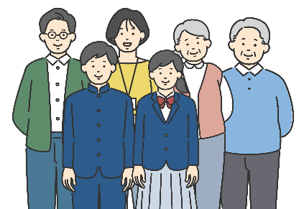
２. 納税の義務と公平な税金
国の税金に関する法律（税負担の方法）と税金の使い道（予算）は、国民の代表者である国会議員が決めています。
国
都道府県・市区町村
内 閣
税金
（国税）
税金
（地方税）
都道府県知事・市区町村長
選挙
住民の代表である
都道府県知事・
市区町村長
を選びます
選挙
予算案の提出
国民の代表である
国会議員を選びます
予算案の提出
国会
都道府県・市区町村の議会
選挙
住民の代表である
都道府県・
市区町村議会
議員を選びます
議決
議決
国会の話し合いで予算が決まります。
国 民
議会の話し合いで予算が決まります。
もっと
詳しく
調べてみよう ： 税の決定者： https://www.nta.go.jp/taxes/kids/oyo/page08.htm

Slide 14

３. 国の財政をみてみよう①
1年間に得た国の収入を「歳入」、支出を「歳出」といい、
国や地方公共団体が行う経済活動を「財政」といいます。
2026年度（令和８年度）予算の国の一般会計歳出122.3兆円は、主に、①社会保障、
②国債費、③地方交付税交付金等に使われており、これらで約3/4
を占めています。
2026年度（令和８年度）予算の国の一般会計歳入122.3兆円は、
税収等と公債金（借金）で構成されています。
現在、税収等では歳出全体の約3/4しか賄えておらず、
残りの約1/4は公債金（借金）に依存しています。
この借金の返済には将来世代の税収等が充てられることになるため、
将来世代へ負担を先送りしています。

Slide 15
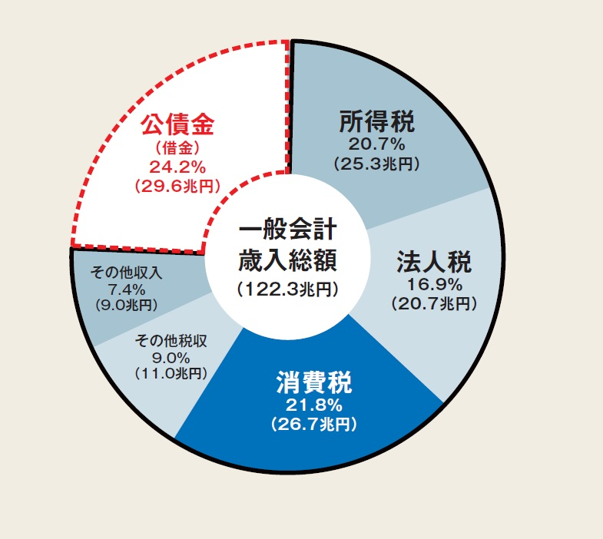
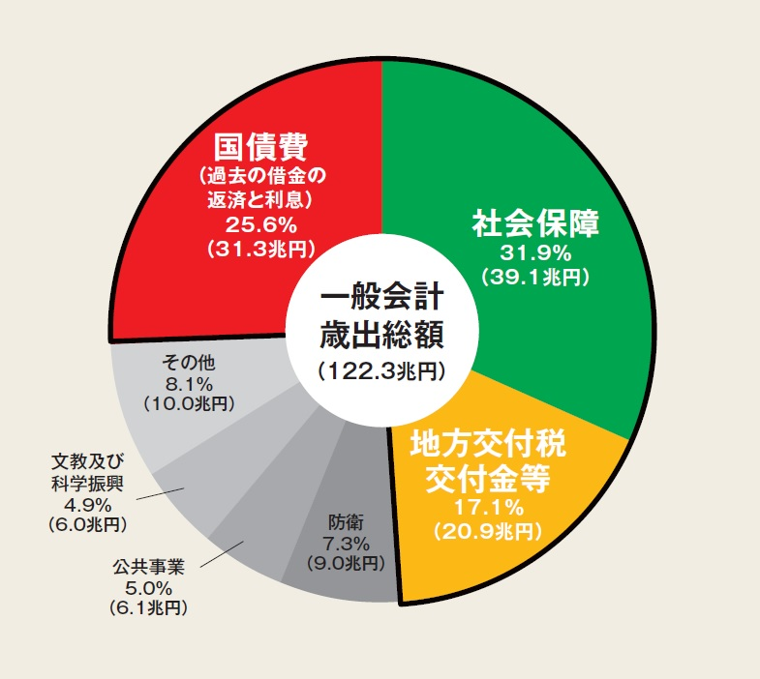
３. 国の財政をみてみよう①
国の予算（令和８年度当初予算）
歳 入
歳 出
出典：財務省「これからの日本のために財政を考える」（令和８年４月）

Slide 16
３. 国の財政をみてみよう②
なぜ財政は悪化したのか（財政構造の変化）
1990年度（平成２年度）と現在の歳出を比較すると、社会保障関係費や国債費が
大きく伸びています。特に社会保障は、年金、医療、介護、こども・子育てなどの
分野に分けられ、国の一般会計歳出の約1/3を占める
最大の支出項目となっています。
歳出の増加に対し歳入は、経済成長の停滞などが影響して
税収の伸びが見合っておらず、不足分を借金に頼っているため、
公債金は約５倍と大幅に増加しています。

Slide 17
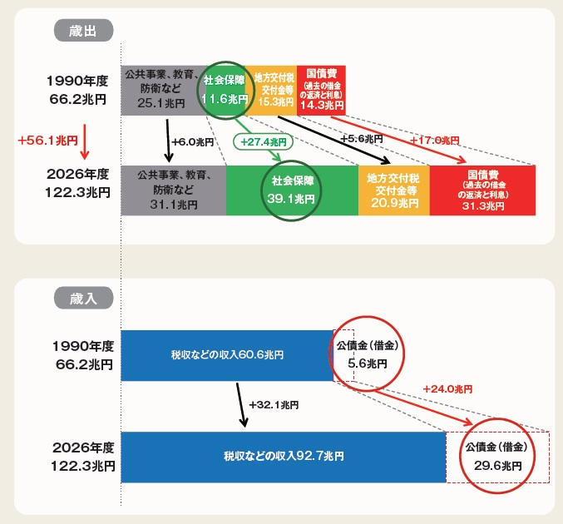
３. 国の財政をみてみよう②
（注）当初予算ベース。
出所：財務省「これからの日本のために財政を考える」（令和８年４月）

Slide 18
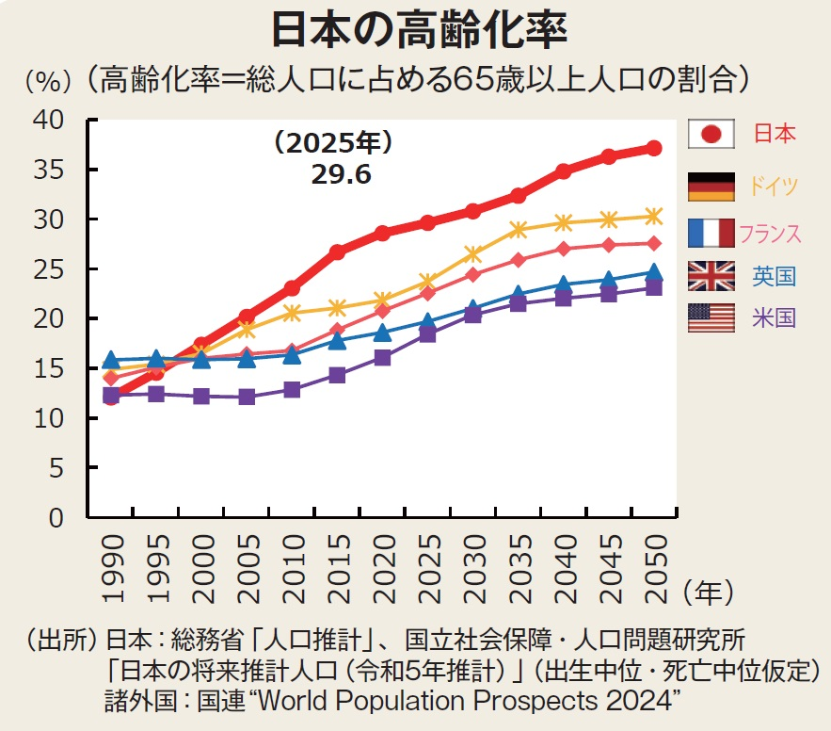
３. 国の財政をみてみよう③
社会保障関係費は今後も増えるのか
日本は、他国に類をみない速度で高齢化が進んで
います。
近年は、後期高齢者（75歳以上）の人口が早いスピードで増加してきており、今後も増加が続く見込みです。75歳以上になると、1人当たりの医療や介護の費用は急増します。
さらに、これまでの推計よりも相当程度早く少子化が
進行しており、社会保障制度の支え手である
現役世代の人口が減少し負担がより重くなる
ことが見込まれます。
※出典：財務省「これからの日本のために財政を考える」（令和８年４月）

Slide 19
３. 国の財政をみてみよう④
日本の借金の状況
普通国債残高は、累増の一途をたどり、2026年度（令和８年度）末には1,145兆円に上ると
見込まれています。
また、財政の持続可能性を見る上では、国により経済規模（GDP）は異なるため、GDPに対する借金の総額の割合で比較することが重要です。
日本の債務残高はGDPの２倍を超えており、主要先進国の中で最も高い水準
にあります。
もっと
詳しく
動画で学ぼう ： 日本の「財政」を考えよう https://www.youtube.com/watch?v=sVKTluQsCEs（財務省作成動画）

Slide 20
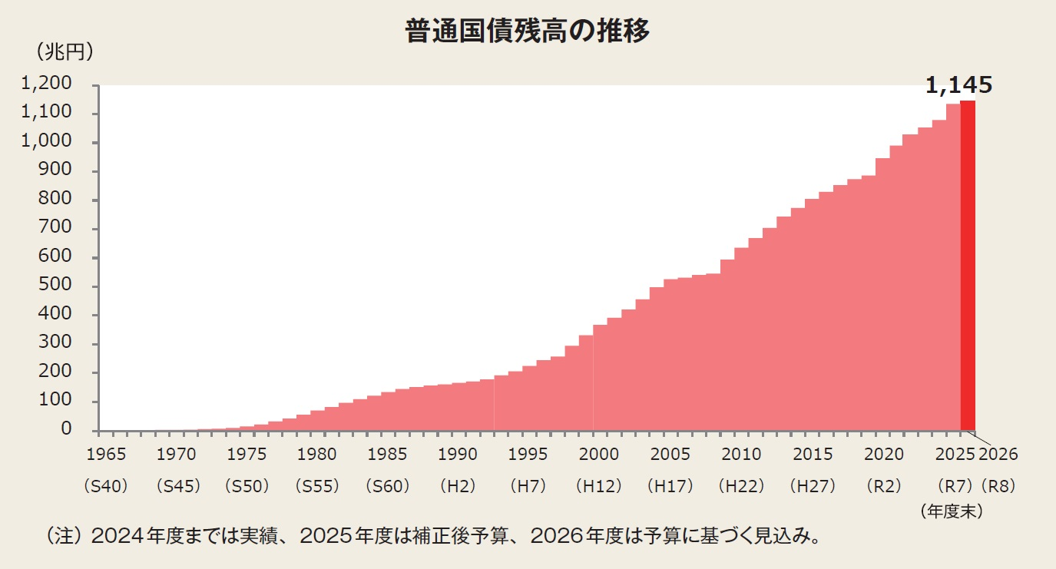
３. 国の財政をみてみよう④
※出典：財務省「これからの日本のために財政を考える」（令和８年４月）

Slide 21
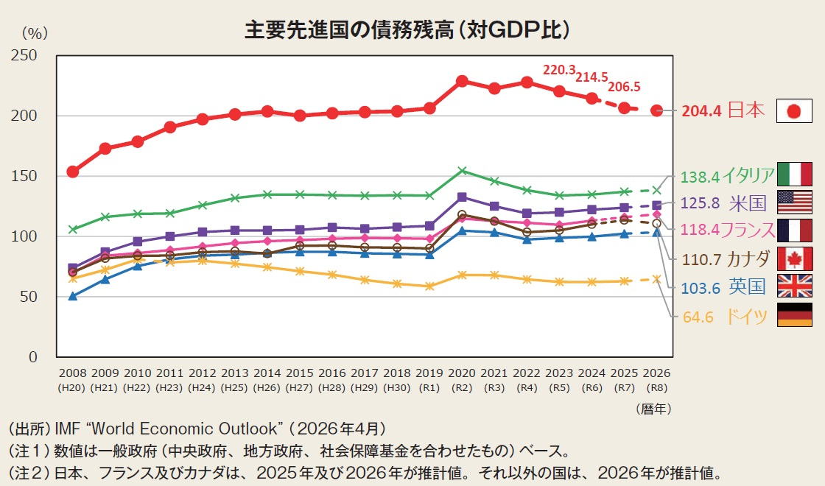
３. 国の財政をみてみよう④
※出典：財務省「これからの日本のために財政を考える」（令和８年４月）
もっと
詳しく
動画で学ぼう ： 日本の「財政」を考えよう https://www.youtube.com/watch?v=sVKTluQsCEs（財務省作成動画）

Slide 22
もっと税金について調べてみよう/山梨県の財政−①歳入
国の歳入と同じく税金が地方の財政を支えています。
歳 入
山梨県の歳入の内訳（令和８年度一般会計当初予算）
グラフから見えてくる
（単位：億円）
山梨県の歳入の多くは地方税と国からの給付金です。
地方譲与税
地方特例交付金
交通安全対策特別交付金
196 (3.7%)
50 (0.9%)
2 (0.0%)
自主財源
県税
その他自主財源
: 県に納める税金
: 県が融資したお金の返済や宝くじの運営による諸収入、特別会計や基金からの繰入金、使用料・手数料など
自主財源
2,630
(49.4%)
県債
493
(9.3%)
県税
1.095
(20.6%)
国庫支出金
541
(10.2%)
依存財源
歳入
5,321
(100%)
地方消費税
清算金
516
(9.7%)
地方交付税
国庫支出金
県債
地方譲与税等
: 住民がどの地域に住んでいても一定
の水準の公共サービスを受けられる
ように、国が各地方公共団体の財政力
を調整するために交付するもの
: 国と地方公共団体が協力して行う事業の財源にあてるため、国が補助金・負
担金として支出するもの
: 県が国や金融機関などから長期にわたって借り入れた借金
: 一部の税金について国から地方公団体に譲与されるもの
地方交付税
1,409
(26.5%)
諸収入
繰入金
使用料及び手数料
分担金及び負担金
財産収入・寄付金・繰越金
728 (13.7%)
174 (3.3%)
77 (1.4%)
27 (0.5%)
13 (0.2%)

Slide 23
もっと税金について調べてみよう/山梨県の財政−②歳出
地方公共団体は、私たちのふだんの暮らしに結びついた公共サービスを行っています。
歳 出
山梨県の歳出の内訳（令和８年度一般会計当初予算）
グラフから見えてくる
（単位：億円）
歳出の主なものは、以下のとおりです。
１．教育費
幼稚園や小・中学校、県立高校、公民館、体育館の運営の費用など、教育全般に使うお金
２．土木費
道路や橋、公営住宅、公園など公共施設の整備のために使うお金
３．民生費
児童、高齢者及び障害者のための福祉施設の整備・運営などに使うお金
公債費
701
(13.2%)
教育費
1,036
(19.5%)
その他
969
(18.2%)
歳出
5,321
(100%)
土木費
685
(12.9%)
労働費
19
(0.4%)
衛生費
191
(3.6%)
商工費
569
(10.7%)
農林水産業費
228
(4.3%)
警察費
244
(4.6%)

Slide 24
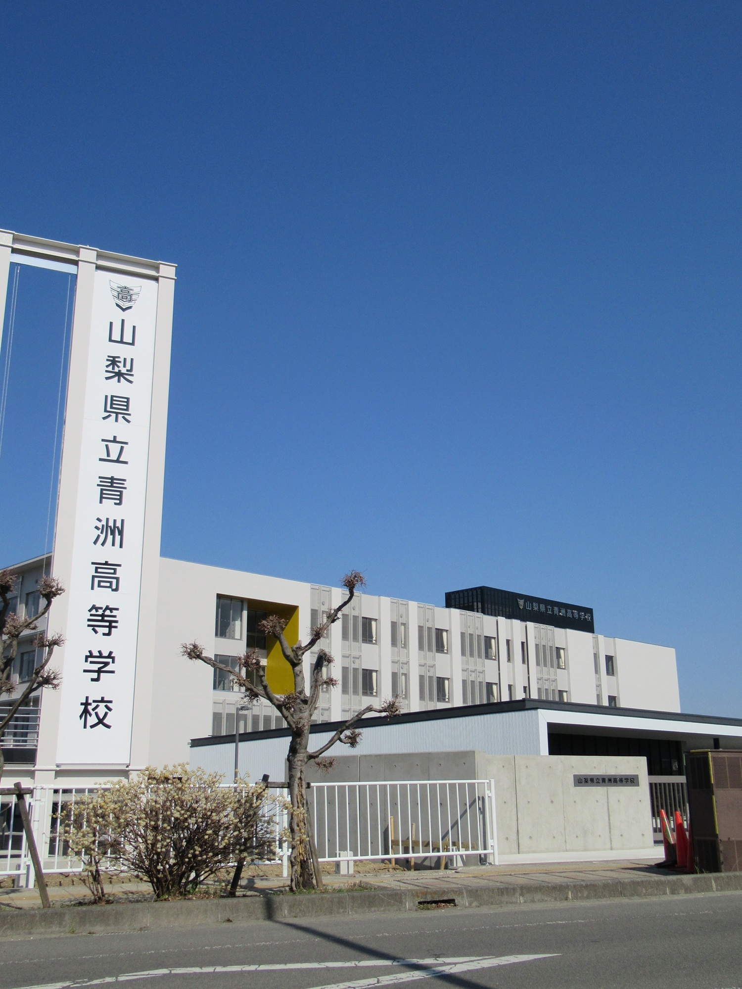
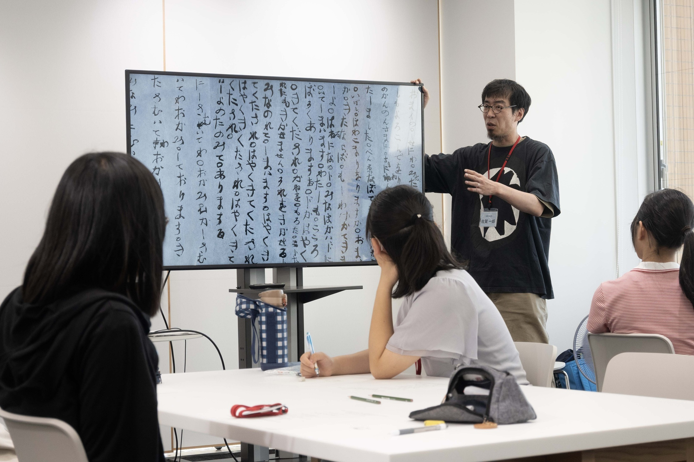
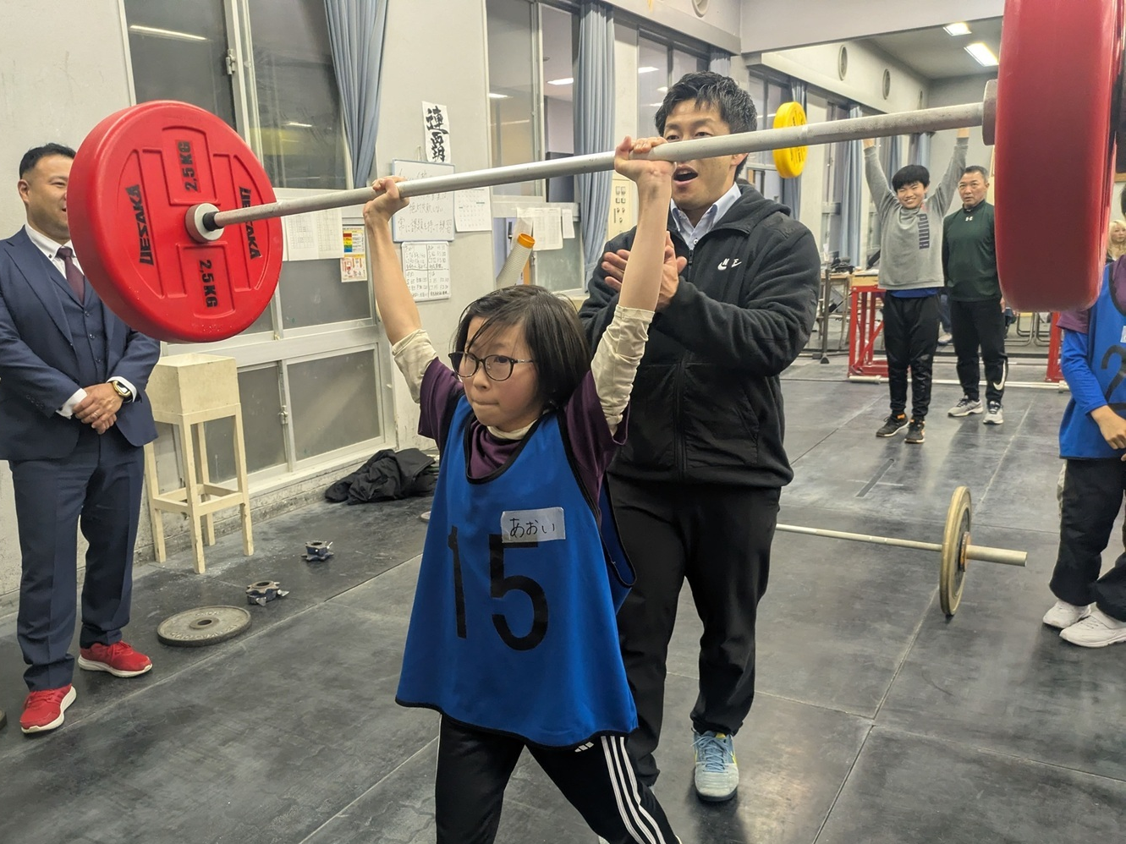

もっと税について調べてみよう/山梨県の財政−③使われ方
山梨県民一人当たりの支出額や税金の使われ方をみてみよう。
山梨県民一人当たりの支出額
山梨県の税金はこんなところにも使われています
一般会計予算5,321億円を山梨県民の人口で割ると一人当たりの
支出額は約６８万円です。（令和８年４月１日現在人口 ７７７，６４２人）
教育費 |  | 民生費
１３万３千円（19.5%） |  | ８万７千円（12.8%）
学校の授業や学習環境を整え、学びを支えるために |  | 子育てや福祉の支援など、健康や生活を守るために
こうさい
商工費 |  | 公債費
７万３千円（10.7%） |  | ９万円（13.2%）
地域の産業や商業を支え、 くらしを豊かにするために |  | 公共事業等にかかったお金を将来にわたって返すために
か い し ん
山梨県立青洲高等学校
総工費：約６４億円
令和２年２月完成
“甲斐人(会心)の一撃”
令和８年度：約１２００万円
警察費 |  | その他
３万１千円（4.6%） |  | ２７万円（39.2%）
事件や事故を防ぎ、生命と財産を守るために |  | 消防防災、災害復興、農林水産業対策や文化振興に
スポーツ・科学数学・芸術分野において
才能を磨き山梨から世界に挑む生徒を育成する事業

Slide 25
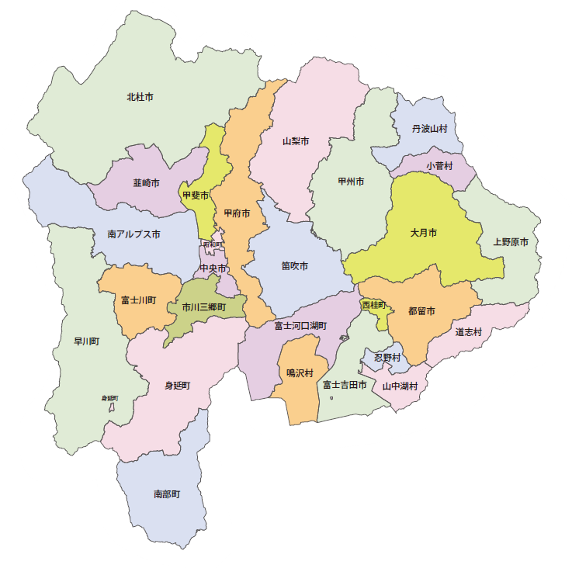
もっと税について調べてみよう/山梨県の自治体の財政
みんなが住んでいる自治体（市町村）の財政状況を調べてみよう。
これまで見てきたとおり、「税」はいろいろなところに使われています。
みんなが住んでいる地域ではどのように使われているかな。
調べてみると、きっと新しい発見があるはず。
使い方を調べて、みんなで話し合ってみよう。
中北地区
甲府市 | 韮崎市 | 南アルプス市
北杜市 | 甲斐市 | 中央市 | 昭和町
峡東地区
山梨市 | 笛吹市 | 甲州市
富士・東部地区
富士吉田市 | 都留市 | 大月市
上野原市 | 道志村 | 西桂町
忍野村 | 山中湖村 | 鳴沢村
富士河口湖町 | 小菅町 | 丹波山村
峡南地区
市川三郷町 |  | 早川町
身延町 | 南部町 | 富士川町
※自治体の名称をクリックすると、自治体の公式サイトに移動します。（令和８年５月現在）

Slide 26
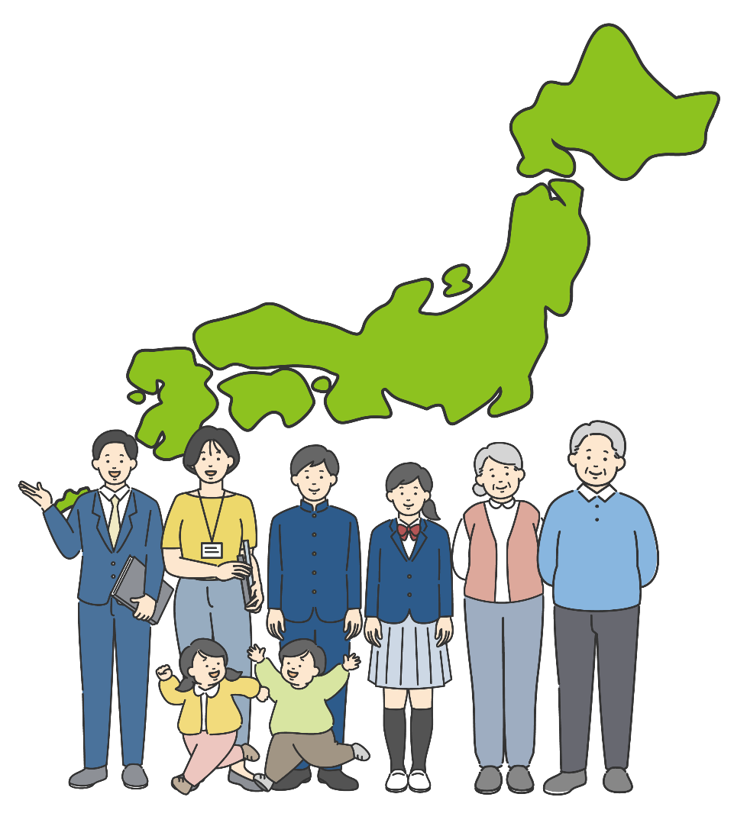
おわりに
経済成長の停滞
（デフレ・不況）
経済の
グローバル化
財政赤字
（財政健全化・歳出の見直し）
少子高齢化
（社会保障費の増加、
働き手の減少）
公債の
債務残高
雇用環境の変化
（非正規労働者の増加、
外国人労働者の受け入れ）
税金を考えることは、日本の将来の姿を考えることにも通じます。
様々な課題がある中、税金のあり方や国民の負担と受益（福祉・公共サービス）が
どうあるべきか、私たち一人ひとりが考えることが大切です。

Slide 27
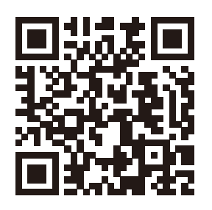
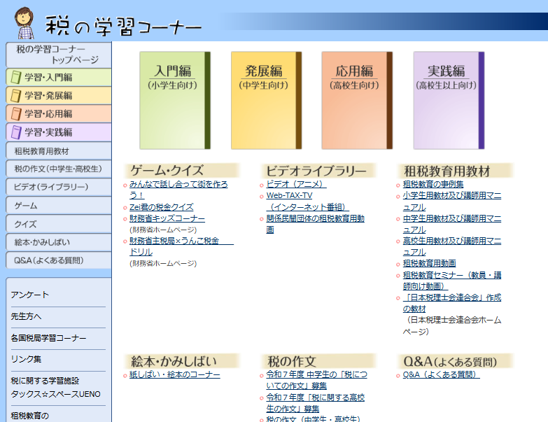

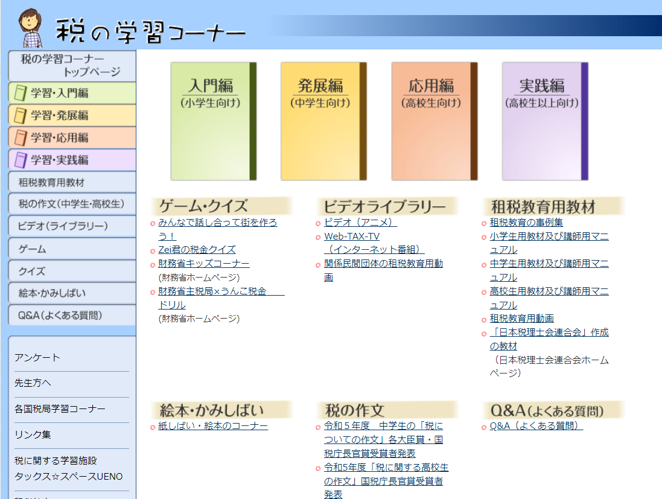
国税庁ホームページの紹介
税の学習コーナー https://www.nta.go.jp/taxes/kids/index.htm
税金について、もっと詳しく知りたい人は、国税庁ホームページの「税の学習コーナー」へ。
先生方へ ～租税教室のご案内～
租税教育推進協議会では、次代を担う児童・生徒に税の意義や役割、納税の義務などを正しく理解していただくために「租税教室（出前授業）」へ講師を派遣しています。実施に当たっては、事前にご担当の先生方との打合せを行い、実施方法や内容を決定させていただきます。 お問合せやお申込みは、最寄りの税務署（総務課）にご連絡ください。
企画編集 山梨県租税教育推進協議会
編集協力 山梨県公立小中学校長会会長・山梨県小中学校社会科研究会会長
山梨県教育委員会義務教育課長・山梨県義務教育課指導主事
東京地方税理士会山梨県会会長
協 力 甲府税務署・山梨税務署・大月税務署・鰍沢税務署
山梨県総務部税務課

